Slide 1
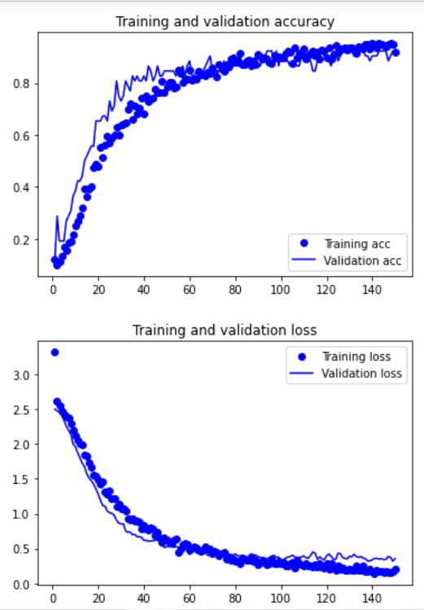
appendEnergyFF.tlite
appendEnergy=False
Train_loss = 0.2116
Train_acc = 0.9183
Val_loss = 0.3557
Val_acc = 0.9231
Test_loss = 0.3068
Test_acc = 0.8654

Slide 2
appendEnergyFF.tlite
3.5秒
5秒
8.5秒
12秒
13秒
14秒
16秒
19秒
28秒
31.5秒
33秒
40秒
42秒
46秒
53秒
55秒
56.5秒
59.5秒
1分9秒
1分12秒
1分14.5秒
1分16秒
1分19秒
1分22秒
1分25秒
1分27秒
1分28秒
1分30.5秒
1分36秒
1分38秒
1分45秒
1分49.5秒
1分50.5秒
1分53秒
1分55秒
2分9秒
2分11.5秒
2分14秒
2分17秒
2分19.5秒
2分21秒
2分24秒
2分25秒
2分27秒
2分28秒
2分33秒
2分35秒
2分40秒
2分41秒
2分43秒
2分48秒
2分50秒
Acc = 34.615%
Slide_window = 0.5
Acc = 55.769%
Slide_window = 0.25

Slide 3
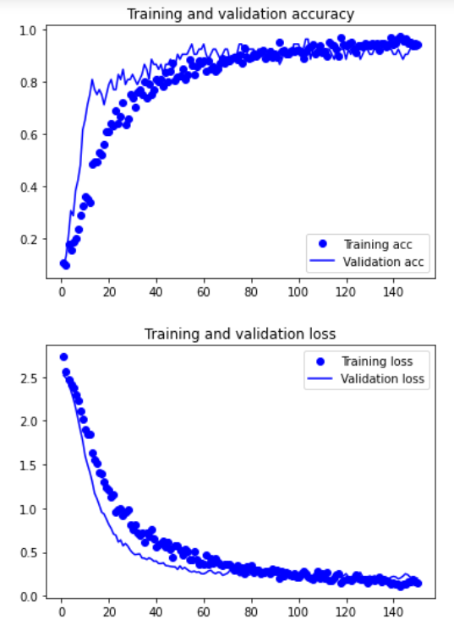
appendEnergyTT.tlite
appendEnergy=True
Train_loss = 0.1567
Train_acc = 0.9399
Val_loss = 0.2032
Val_acc = 0.9231
Test_loss = 0.2711
Test_acc = 0.9615

Slide 4
appendEnergyTT.tlite
3.5秒
5秒
8.5秒
12秒
13秒
14秒
16秒
19秒
28秒
31.5秒
33秒
40秒
42秒
46秒
53秒
55秒
56.5秒
59.5秒
1分9秒
1分12秒
1分14.5秒
1分16秒
1分19秒
1分22秒
1分25秒
1分27秒
1分28秒
1分30.5秒
1分36秒
1分38秒
1分45秒
1分49.5秒
1分50.5秒
1分53秒
1分55秒
2分9秒
2分11.5秒
2分14秒
2分17秒
2分19.5秒
2分21秒
2分24秒
2分25秒
2分27秒
2分29秒
2分33秒
2分35秒
2分40秒
2分41秒
2分43秒
2分48秒
2分50秒
Slide_window = 0.5
Acc = 80.769%
Slide_window = 0.25
Acc = 94.230%

Slide 5
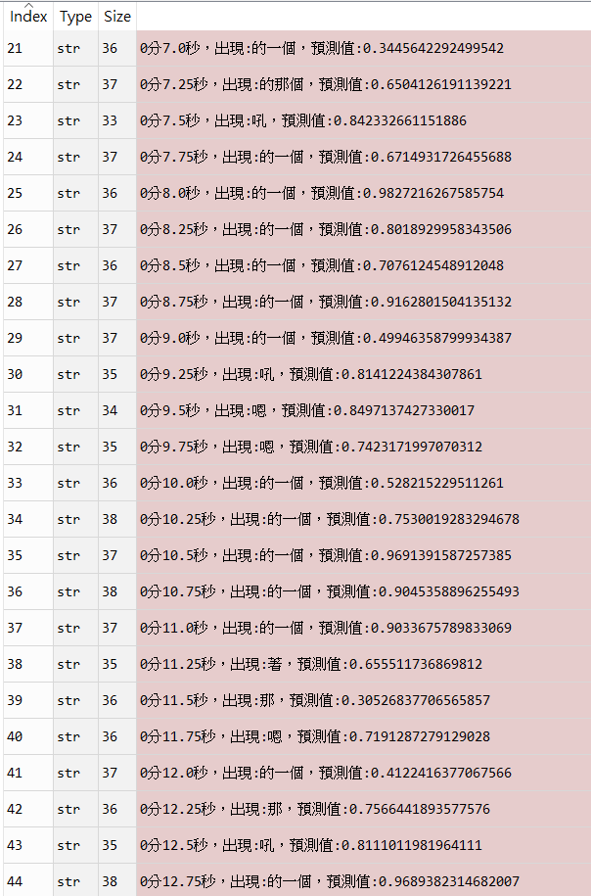
appendEnergyTT.tlite

